Slide 1
Psychologie ve školní praxi
Strategie učení

Slide 2
Pojem učení
Pedagogická psychologie (Čáp, Mareš, 2001)
  Učení v širším a užším významu
Pedagogika (Průcha, 2000)
  Bezděčné
  Záměrné
  Řízené
Historicky teorie učení
  učení jako obrábění jedince (subjekt – objekt; behavioristické a starší přístupy)
V současnosti teorie učení
  respekt k jedinečnosti a specifičnosti (kognitivistické a konstruktivistické teorie)

Slide 3
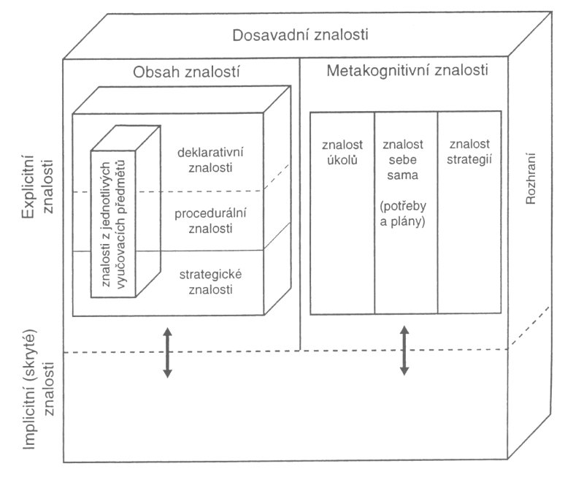
Schéma žákových dosavadních znalostí (Dochy, 1996)

Slide 4
Styly učení

Slide 5
Kde jsme ve výkladu
osobnost,
kognitivní
styl,
motivace,
vyspělost
styl
učení
strategie
učení
taktiky
učení
výsledky
učení
Model vazeb mezi individuálními rozdíly, styly učení a výsledky učení.
(Schmeck, 1988)

Slide 6
Revize Bloomovy taxonomie
 | DIMENZE KOGNITIVNÍHO PROCESU
ZNALOSTNÍ DIMENZE | 1. Zapamatovat | 2. Rozumět | 3. Aplikovat | 4. Analyzovat | 5. Hodnotit | 6. Tvořit
A. Znalost faktů
B. Konceptuální znalost
C. Procedurální znalost
D. Metakognitivní znalosti

Slide 7
Cíle revize Bloomovy taxonomie
Nalezení odpovědi na otázky :
1. Co učit?
jde o základní otázku výběru učiva. Obecně je přijato, že výběr učiva se uskutečňuje s ohledem na zvolený edukační cíl. Jaký je to cíl, jakou má váhu a důležitost, pomůže objasnit taxonomie. Obvykle učitelé tvrdí, že učí to, co je nejdůležitější, ale co to konkrétně je a zda je to opravdu to nejdůležitější, si učitel lépe uvědomí při použití taxonomické tabulky. Ta sice neřekne, co konkrétně učit, ale pomůže učiteli rozšifrovat požadavky standardů i jeho vlastní záměr, potřeby žáka a usnadní jeho vlastní kurikulární rozhodnutí.
2. Jak dosáhnout cíle?
tj., otázka edukačních činností a instrukcí, které pro jejich evokaci učitelé vydávají. Pokud si učitel jasně uvědomuje jaký je přesný cíl, ke kterému směřuje, je snadnější zvolit činnosti a vypracovat instrukce pro žáka, které ho k cíli nasměrují.
3. Jak hodnotit?
tj., na co zaměřit evaluační činnosti, aby byla hodnocena míra dosažení konkrétního cíle (v americkém pojetí - na co zaměřit testové položky, jak je formulovat).
4. Existuje koherence mezi cíli, instrukcemi a hodnocením?
Při použití taxonomické tabulky by se konkrétní edukační cíl, cíl instrukce a cíl hodnocení měly sejít v jedné buňce tabulky (viz dále). Pokud tomu tak není, pak jsou žáci vedeni k něčemu, nebo je hodnoceno něco, co není cílem. Stává se to u nás poměrně často a při běžném (empirickém) sledování cílů to může uniknout naší pozornosti.
Více viz Inovace Bloomovy taxonomie

Slide 8
Vztah stylu a struktury inteligence dle Gardnera
Převažuje styl Uvažuje ve Dávají přednost Potřebují
jazykový | slov | čtení, psaní, diskuze, slo. hry | knihy, kazety, debata, psaní
logicko-matematický | odvození, dedukce | pokus, otázky, logické hry | objevovat věci a přemýšlet o nich
zrakový, prostorový | představy a zobrazení | navrhování, kreslení, náčrty | video, filmy, zkoumání
psycho-motorický | tělesný pocit/vnímání | fyzický kontakt, gestikul., pohyb | hraní rolí, drama, pohyb, dělání
hudební | rytmus, melodie | zpívání, dupání, tleskání, hudba | zazpívat si, koncerty, apod.
interpersonální | interakce s jinými lidmi | organizování, setkávání, plán. | společenské hry, kluby, apod.
intrapersonální, meta-kognitivní | vlastní nitro | meditace, přemýšlení | vlastní projekty, osobní výběr

Slide 9
Strategie učení
Strategie učení je tedy obecným plánem, podle kterého student ve studiu postupuje
  Co jí určuje:
    Studijní motivace
    Kognitivní zvláštnosti, zvláštnosti osobnostní struktury, věku a schopnosti žáka
    Styl (způsob) výuky a její formy
    Organizace a typ studia
  Rozměr objektivní
    je pozorovatelná jako chování a učební aktivity, které student provádí (které předměty si vybírá, jakým způsobem plní studijní povinnosti, jak přistupuje k termínům (prokrastinace), jak přistupuje k obsahu učení (rozsah a způsob si osvojování učiva)).
  Rozměr subjektivní
    jak student tyto aktivity vnímá, prožívá a hodnotí
  Rozměr sociální
    Interakce s učiteli, spolužáky, rodiči…

Slide 10
Typy strategií učení podle motivace
(Vašutová, 2002)
Vnitřní motivace
  student ví, co, jak a proč se chce naučit
Vnější motivace
  závislost na vnějším působení (rodiče, učitelé) a hodnocení
Výkonová motivace
  student chce uspět (potřeba úspěchu); dává přednost strukturované a organizované práci, stanovuje si cíle, termíny a snaží se zvítězit.
Sociální motivace
  studium je nutností; student se učí jakkoliv s cílem prospět; postoj ke studiu je negativní

Slide 11
Strategie učení podle přístupu k učení
Povrchový přístup
  Vzbuzení dojmu, získání známky diplomu, „co je potřeba“ s ohledem na požadavky
Hloubkový přístup
  Osobní zaujetí a motivace, důraz na detaily a osobní přínos
Utilitární přístup
  Konformní k požadavkům („Hujer“)

Slide 12
Přístup k učení (Ramsden)
Přístup k učení
JAK - Strukturální aspekt:
akt poznání,
organizování,
strukturování
CO - Významový aspekt:
co je poznáváno,
důležitost úkolu/učiva
HOLISTICKÝ
zachovává
strukturu,
soustřeďuje se
na celek ve
vztahu k jeho
částem
ATOMISTICKÝ
deformuje
struktury,
soustřeďuje se na
části, rozkládá
celek na části
HLOUBKOVÝ
soustřeďuje se
na obsah
úkolu nebo
učiva
POVRCHOVÝ
soustřeďuje se
na „znaky“ učiva

Slide 13
Strategie učení
Pomáhají studentům pochopit informace a řešit problémy.
Strategie učení je osobní přístup k učení a používání informací.
Studenti, kteří neznají nebo nejsou schopni použít adekvátní strategie, jsou v učení pasivní a v důsledku mohou selhávat ve škole.

Slide 14
Příklady konkrétních strategií učení

Slide 15
Strategie pro čtení a práci s textem
Identifikace neznámých slov
Sebedotazovací strategie
  kladení si otázek ve vztahu k textu a hledání odpovědí
Strategie vytváření vizualizací
  představování scén, postav
Inferenční strategie (odvozování)
Parafrázování a sumarizace
Pojmové mapování

Slide 16
Pojmové (Mentální) mapování
cíle
  zjištění, co víme
  pomoc při plánování
  pomoc při hodnocení
formy
  mapování pojmových hierarchií
    vypisování hierarchií
    vytváření hierarchických map
    mapování příběhů
    mapování zvolených témat
  vědomostní mapy
  grafická znázornění - prvky

Slide 17
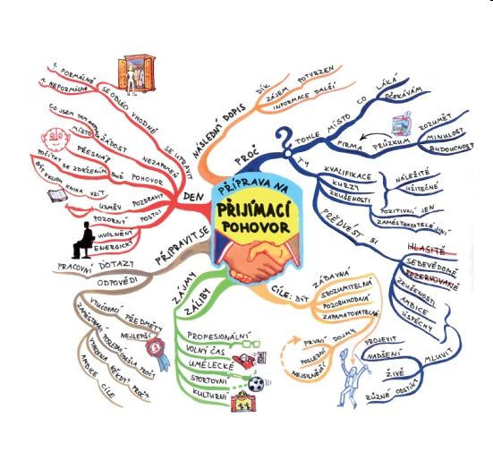
Obr. - Příklad mentální mapy přijímacího pohovoru

Slide 18
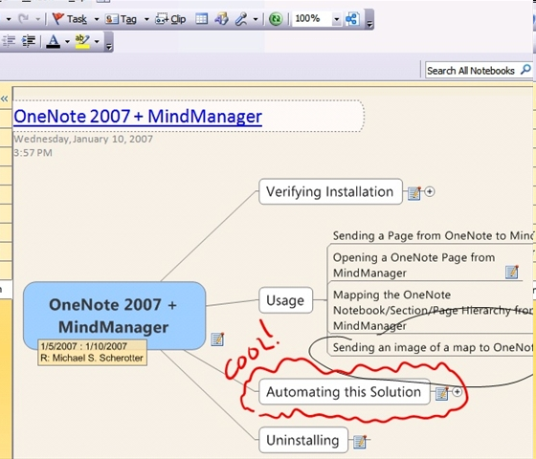
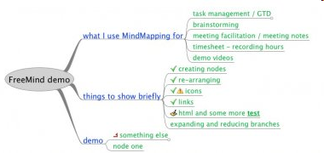
Mentální mapování
Software - příklady
OneNote
  (MS Office 2007)
Freemind
  (zdarma, multiplatformní - Java)

Slide 19
Cvičení – pojmové mapování
Vytčení vlastností
  Jaký je dobrý učitel?
  Co víme o reformě platů ve školství?
Mentální mapy
  Studujeme naši školu jako stolní hra ve stylu „Člověče, nezlob se“ s úkoly

Slide 20
Strategie pro studium a uchovávání informací
První písmena
  Pro blok informací; memotechnická pomůcka
Párové asociace
  Např. spojení jmen a dat (kartičky, dril)
Klíčová slova a koncepty
  Vytváření schémat, map
Psaní poznámek a naslouchání

Slide 21
Strategie pro psaní
Základy psaní textu, strukturování a práce s informačními zdroji
Strategie hledání chyb v textu

Slide 22
Strategie pro práci na úkolech a zlepšení testového výkonu
Jak si rozvrhnout práci
Jak postupovat při řešení testových úloh
  Nejprve se věnovat položkám u kterých je vysoká míra subjektivní jistoty, tipovací soutěž na závěr

Slide 23
Strategie pro podporu spolupráce
Spolupráce ve třídě
Řešení problémových úkolů
Týmová spolupráce

Slide 24
Strategie pro zvyšování motivace
Strategie sebeprosazení
  Schopnost aktivně využít poznatky
Možná já (Possible selves)
  Já jaký(á) jsem vs. já jaký(á) bych chtěl(a) být

Slide 25
Strategie specifické pro jednotlivé předměty
Např. jazyky:
Lojová, G.; Vlčková, K. Styly a strategie učení ve výuce cizích jazyků. Praha: Portál, 2011. ISBN 978-80-7367-876-0

Slide 26
Strategie plánování času, autoregulace, sebeřízení
Organizace času každého studenta je ovlivněna
  Věkem
  Předchozí zkušeností (vč. rozdílů mezi deklarovanými a reálnými požadavky – součást tzv. skyrytého kurikula)
  Styl učení
  Charakteristikami osobnosti, temperamentu a schopností sebeřízení
  Informacemi o možnostech zlepšení či rozvoje (RememberTheMilk, GetThingsDone…)
Stanovení priorit a osobních cílů
Reflexe časových možností studenta (obvykle nepromýšlíme, „autopilot“)
  Řada metod a nástrojů podporujících sebereflexi (deníky, záznamové archy, časové snímky…)

Slide 27
Příklad Práce s učebním textem - Záznamový arch (Lan, 1998)

Slide 28
Cílem plánování je explicitně formulovat studijní požadavky a konfrontovat je s dalšími životními prioritami
Cíle dlouhodobé (měsíce a déle), střednědobé (týdny, měsíc) a krátkodobé (dny, týden)
Řada nástrojů (kalendáře, správci úkolů)
  Pozor na časovou režii

Slide 29
Strategie práce s prostředím
Kde a jak studovat
  Znalost vhodného místa k učení, okolností k učení
  (…)

Slide 30
Práce s pozorností
Stálost pozornosti:
  mladší školní věk 3 - 5 min.
  starší školní věk 5 - 10 min.
  dospělí 20 - 30 minut
  Záleží na denní době (ranní / večerní typ)
  Záleží i na fyzickém a psychickém stavu
Rozdělování pozornosti – přepínání
Propojování pozornosti – pružnost
Fluktuace pozornosti
Systematičnost pozornosti

Slide 31
Literatura
Fisher, R. Učíme děti myslet a učit se. Praha: Portál 2011.
Čáp, J., Mareš, Jiří. Psychologie pro učitele. Praha: Portál 2001.
Mareš, Jiří. Styly učení žáků a studentů. Portál, Praha 1998
Lojová, G.; Vlčková, K. Styly a strategie učení ve výuce cizích jazyků. Praha: Portál 2011.
Kde hledat metody umožňující ve škole sledovat motivaci žáků, jejich postoje k učivu atp.?
  Např. mezi evaluačními nástroji na stránkách NÚV:
    Evaluační nástroje http://www.nuov.cz/ae/evaluacni-nastroje

